Slide 1
Zadaci 1 i 2
Dušan Kodžopeljić, 04.04.2021.

Slide 2
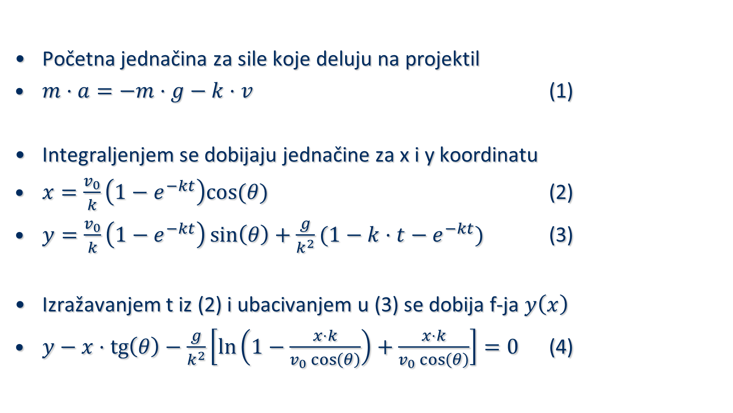
Zadatak 1 – Maksimalan domet
Početna jednačina za sile koje deluju na projektil
$m⋅a=−m⋅g−k⋅v$ (1)
Integraljenjem se dobijaju jednačine za x i y koordinatu
$x=\frac{v_{0}}{k}\left(1−e^{−kt}\right)cos⁡(θ)$ (2)
$y=\frac{v_{0}}{k}\left(1−e^{−kt}\right)\sin\left(θ\right)+\frac{g}{k^{2}}(1−k⋅t−e^{−kt})$ (3)
Izražavanjem t iz (2) i ubacivanjem u (3) se dobija f-ja $y\left(x\right)$
$y−x⋅\operatorname{tg}\left(θ\right)−\frac{g}{k^{2}}\left[\ln\left(1−\frac{x⋅k}{v_{0}\cos\left(θ\right)}\right)+\frac{x⋅k}{v_{0}\cos\left(θ\right)}\right]=0$ (4)

Slide 3
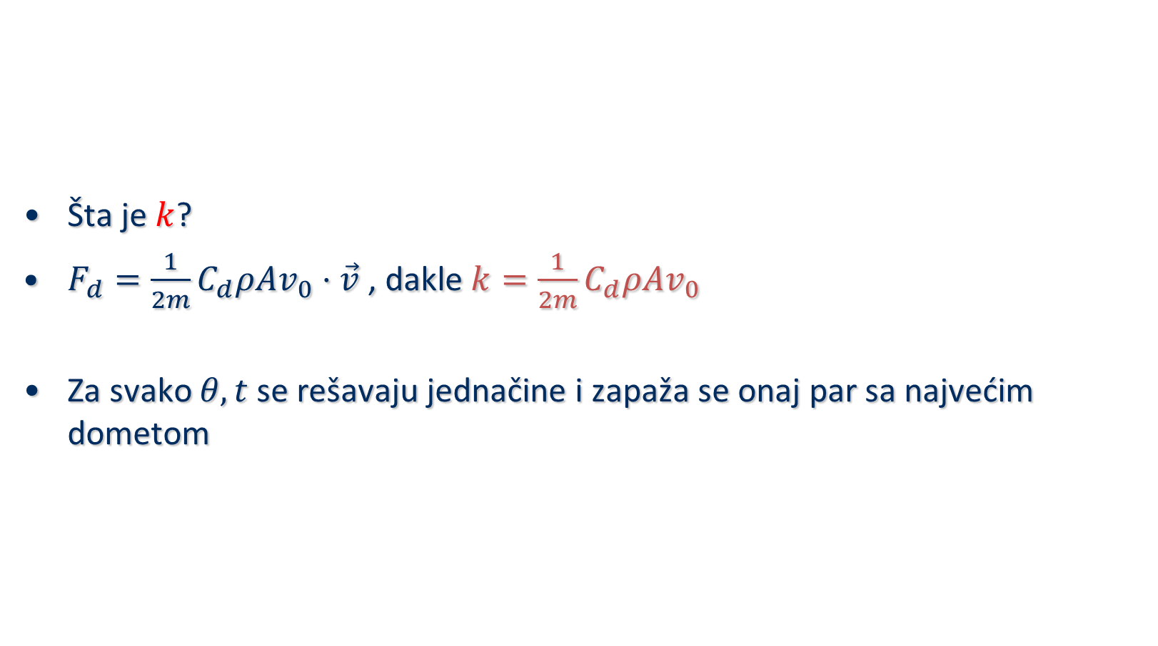
Zadatak 1 – Maksimalan domet
Šta je $k$?
$F_{d}=\frac{1}{2m}C_{d}ρAv_{0}⋅\vec{v}$ , dakle $k=\frac{1}{2m}C_{d}ρAv_{0}$
Za svako $θ,t$ se rešavaju jednačine i zapaža se onaj par sa najvećim dometom

Slide 4
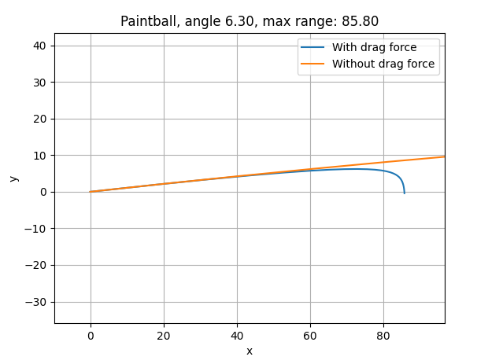
Zadatak 1 – Maksimalan domet
Maksimalan domet paintball kuglice pri brzini od $v_{0}=204\frac{m}{s}$

Slide 5
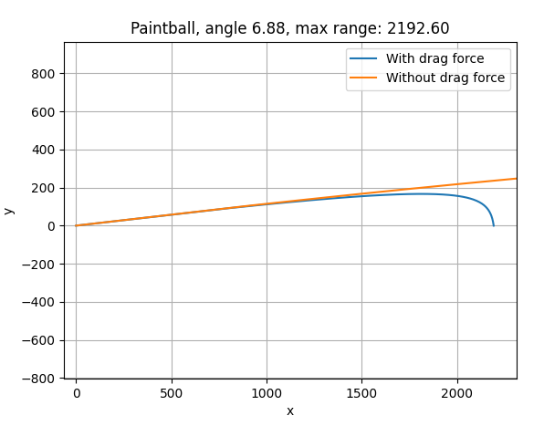
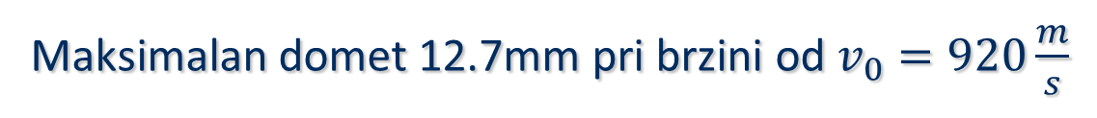
Zadatak 1 – Maksimalan domet
Maksimalan domet 12.7mm pri brzini od $v_{0}=920\frac{m}{s}$

Slide 6
Odnos vidnog ugla kamere i ose oružija
Pošto su EO sistem i meta na pravolinijskoj putanji na koju otpor vazduha i gravitacija nemaju uticaj, ugao elevacije oružija se mora razlikovati od ugla kojim EO sistem posmatra metu
Zato je dobro da EO sistem pruža ugao elevacije kojim posmatra metu i razdaljinu do mete kako bi smo izračunali x i y koordinate mete

Slide 7
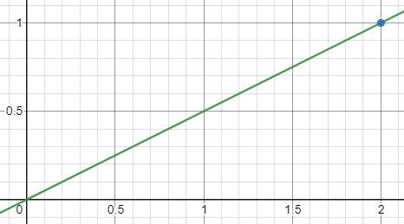
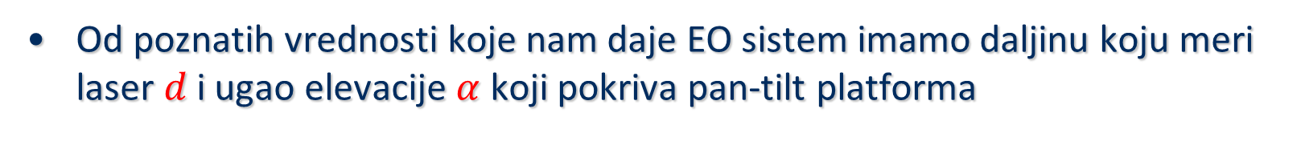
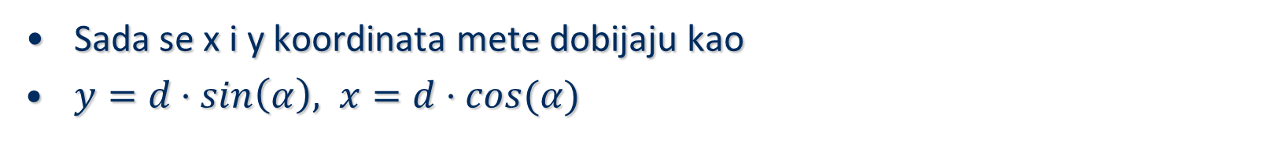

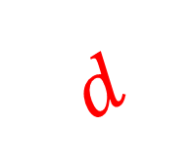
Odnos vidnog ugla kamere i ose oružija
Od poznatih vrednosti koje nam daje EO sistem imamo daljinu koju meri laser $d$ i ugao elevacije $α$ koji pokriva pan-tilt platforma
target
$$d$$
$$α$$
Sada se x i y koordinata mete dobijaju kao
$y=d⋅sin\left(α\right), x=d⋅cos(α)$

Slide 8
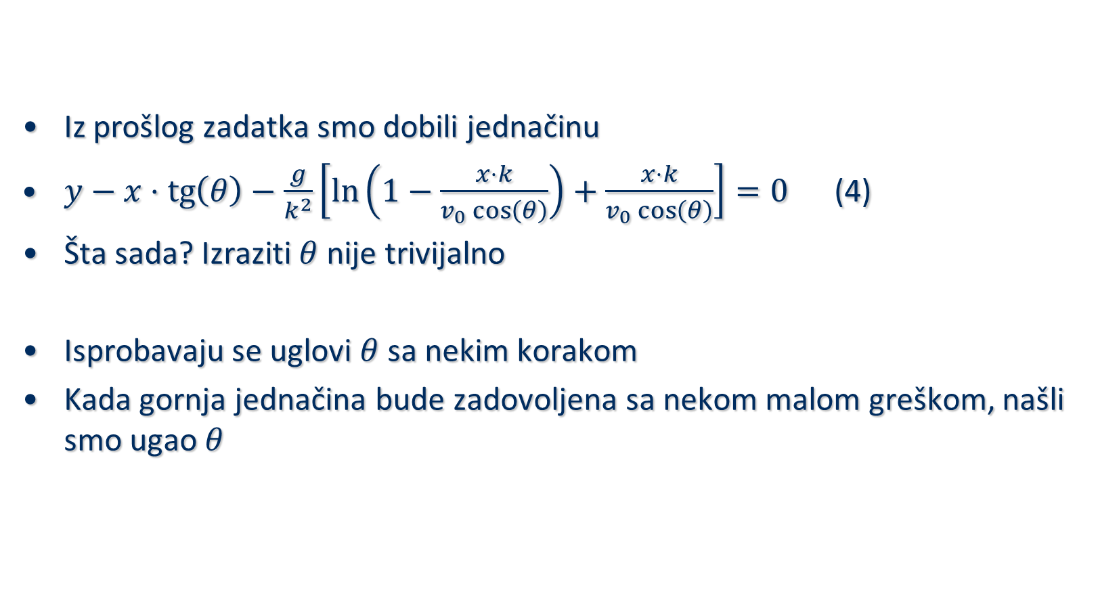
Zadatak 2 – Matematički model oružija
Iz prošlog zadatka smo dobili jednačinu
$y−x⋅\operatorname{tg}\left(θ\right)−\frac{g}{k^{2}}\left[\ln\left(1−\frac{x⋅k}{v_{0}\cos\left(θ\right)}\right)+\frac{x⋅k}{v_{0}\cos\left(θ\right)}\right]=0$ (4)
Šta sada? Izraziti $θ$ nije trivijalno
Isprobavaju se uglovi $θ$ sa nekim korakom
Kada gornja jednačina bude zadovoljena sa nekom malom greškom, našli smo ugao $θ$

Slide 9
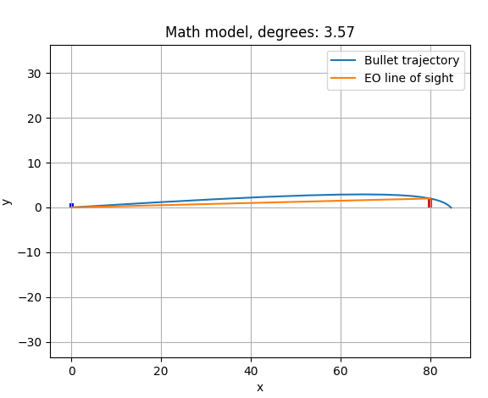
Zadatak 2 – Matematički model oružija
Paintball puška gađa metu na 80m

Slide 10
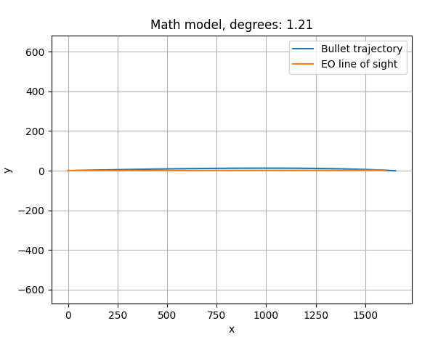
Zadatak 2 – Matematički model oružija
Mitraljez gađa metu na 1600m – iz daljine

Slide 11
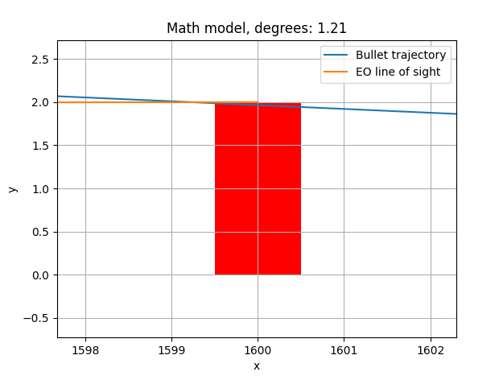
Zadatak 2 – Matematički model oružija
Mitraljez gađa metu na 1600m – iz blizine

Slide 12
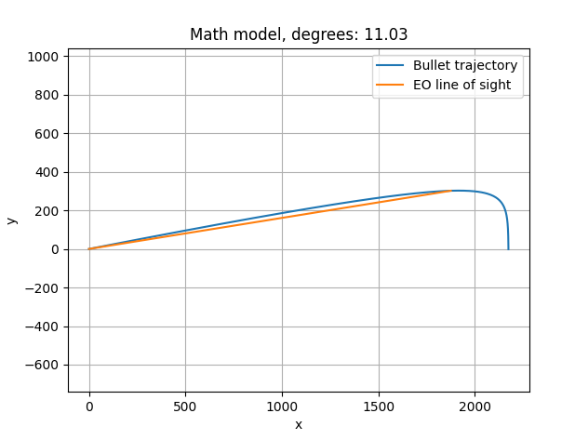
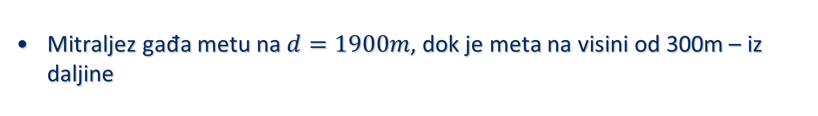
Zadatak 2 – Matematički model oružija
Mitraljez gađa metu na $d=1900m$, dok je meta na visini od 300m – iz daljine

Slide 13
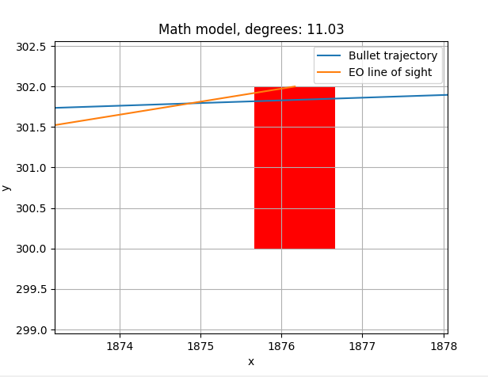
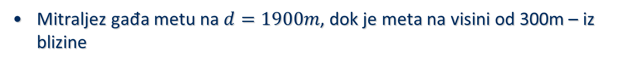
Zadatak 2 – Matematički model oružija
Mitraljez gađa metu na $d=1900m$, dok je meta na visini od 300m – iz blizine

Slide 14
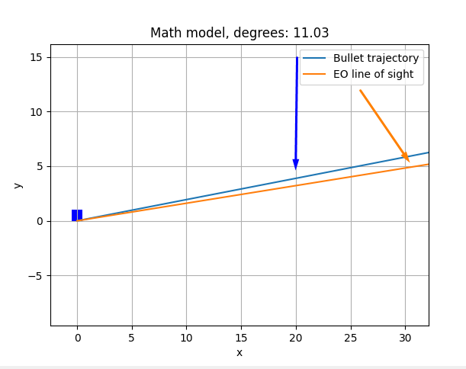
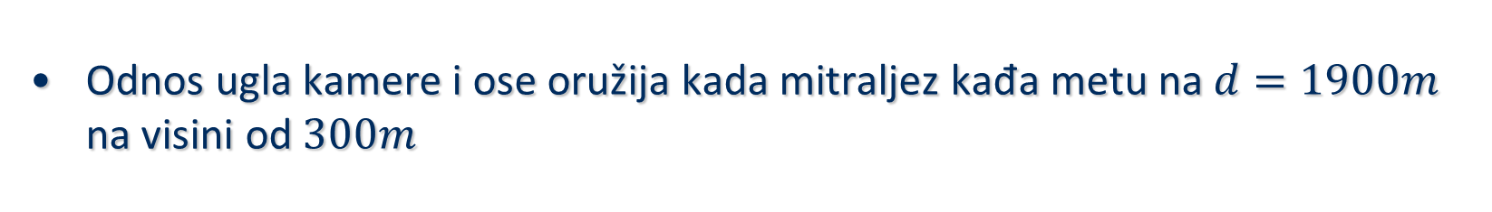
Zadatak 2 – Matematički model oružija
Odnos ugla kamere i ose oružija kada mitraljez kađa metu na $d=1900m$ na visini od $300m$

Slide 15

Hvala na pažnji
info@vlatacom.com

